Slide 1
Метод имитации закаливания (simulated annealing, SANN)

Slide 2
Содержание
теоретические основы метода
пример практической реализации в «R»:
подбор параметров смеси распределений

Slide 3
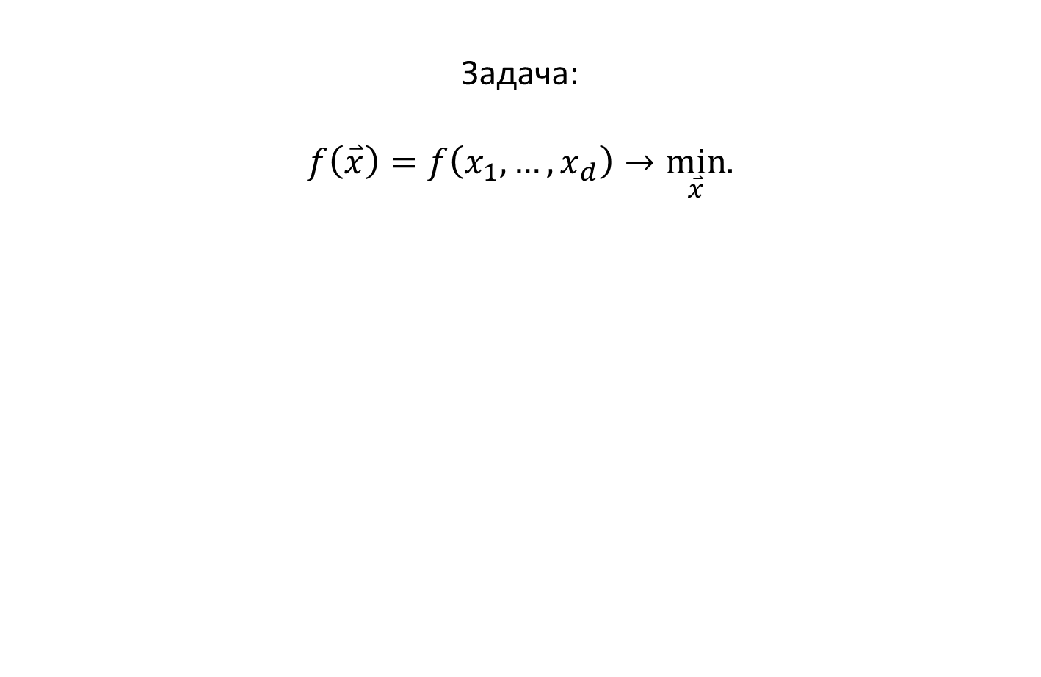
Теоретические основы метода
Задача:
$$f\left(\overset{⃑}{x}\right)=f\left(x_{1},…,x_{d}\right)→\min_{\overset{⃑}{x}}{.}$$

Slide 4
Основная идея метода
Метод имитации закаливания (МИЗ) берёт свой название от технического процесса термообработки металла, при котором его кристаллическая решётка нагревается, а затем медленно охлаждается, позволяя атомам занять состояние с минимальной потенциальной энергией
Идея метода состоит в моделировании этого процесса для нахождения минимума целевой функции, являющейся аналогом энергии

Slide 5
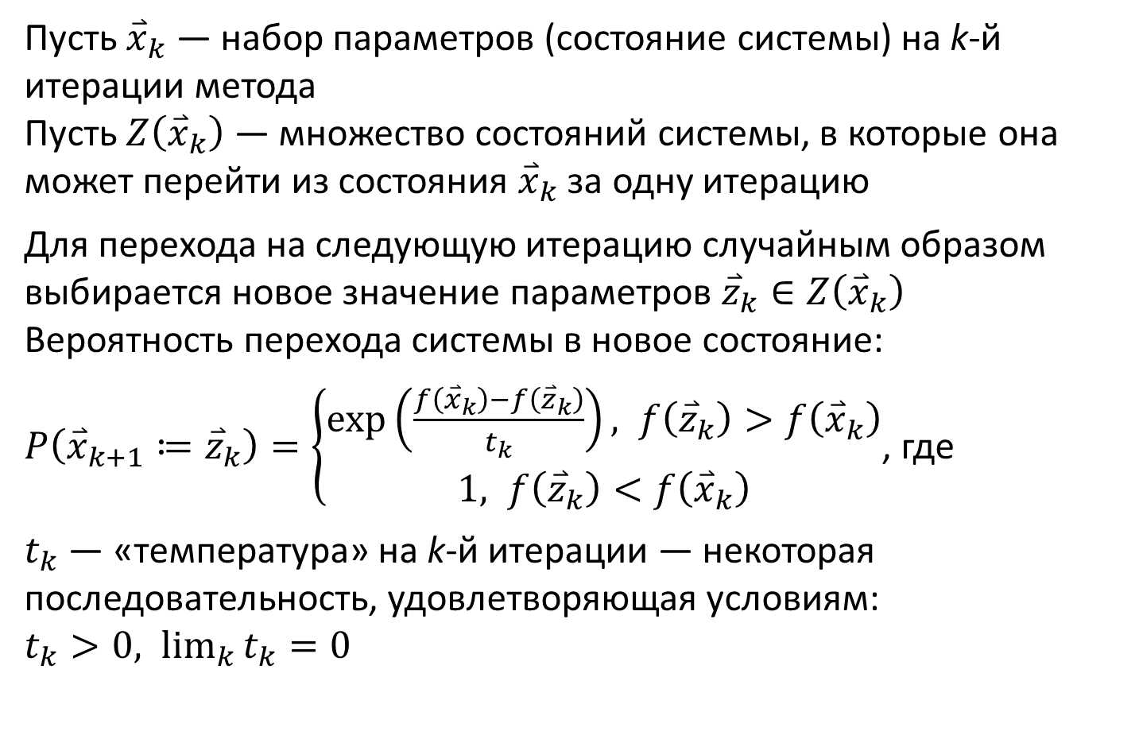
Основная идея метода
Пусть ${\overset{⃑}{x}}_{k}$ — набор параметров (состояние системы) на k-й итерации метода
Пусть $Z\left({\overset{⃑}{x}}_{k}\right)$ — множество состояний системы, в которые она может перейти из состояния ${\overset{⃑}{x}}_{k}$ за одну итерацию
Для перехода на следующую итерацию случайным образом выбирается новое значение параметров ${\overset{⃑}{z}}_{k}∈Z\left({\overset{⃑}{x}}_{k}\right)$
Вероятность перехода системы в новое состояние:
$P\left({\overset{⃑}{x}}_{k+1}≔{\overset{⃑}{z}}_{k}\right)=\left\{\begin{aligned}\exp\left(\frac{f\left({\overset{⃑}{x}}_{k}\right)−f\left({\overset{⃑}{z}}_{k}\right)}{t_{k}}\right), f\left({\overset{⃑}{z}}_{k}\right)>f\left({\overset{⃑}{x}}_{k}\right) \\ 1, f\left({\overset{⃑}{z}}_{k}\right)<f\left({\overset{⃑}{x}}_{k}\right)\end{aligned}\right.$, где
$t_{k}$ — «температура» на k-й итерации — некоторая последовательность, удовлетворяющая условиям:
$t_{k}>0, \lim_{k}{t_{k}}=0$

Slide 6
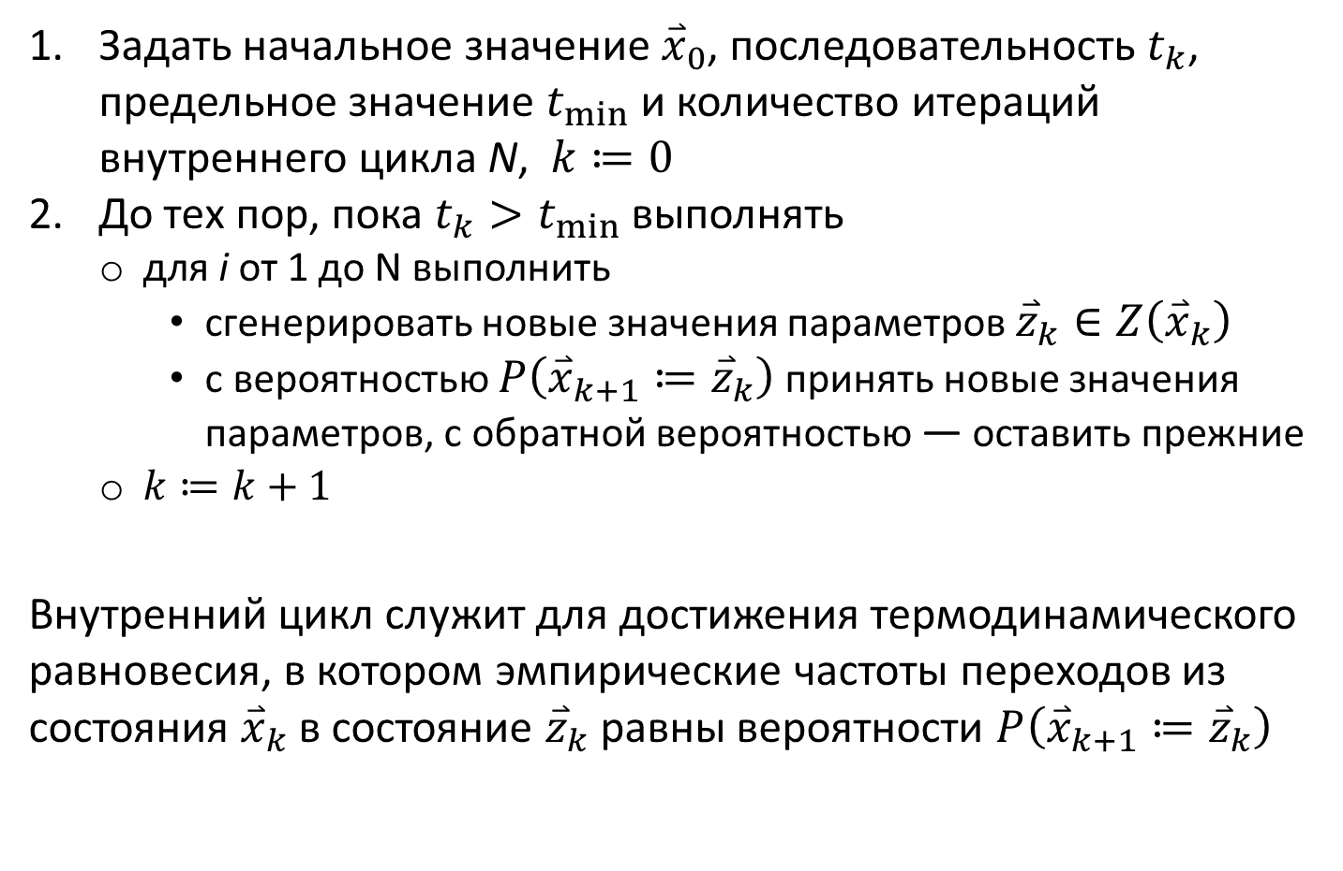
Алгоритм работы МИЗ
Задать начальное значение ${\overset{⃑}{x}}_{0}$, последовательность $t_{k}$, предельное значение $t_{min}$ и количество итераций внутреннего цикла N, $k≔0$
До тех пор, пока $t_{k}>t_{min}$ выполнять
для i от 1 до N выполнить
сгенерировать новые значения параметров ${\overset{⃑}{z}}_{k}∈Z\left({\overset{⃑}{x}}_{k}\right)$
с вероятностью $P\left({\overset{⃑}{x}}_{k+1}≔{\overset{⃑}{z}}_{k}\right)$ принять новые значения параметров, с обратной вероятностью — оставить прежние
$k≔k+1$
Внутренний цикл служит для достижения термодинамического равновесия, в котором эмпирические частоты переходов из состояния ${\overset{⃑}{x}}_{k}$ в состояние ${\overset{⃑}{z}}_{k}$ равны вероятности $P\left({\overset{⃑}{x}}_{k+1}≔{\overset{⃑}{z}}_{k}\right)$

Slide 7
Пример практической реализации в «R»
Задача:
подбор оптимальных параметров смеси распределений

Slide 8
Исходные данные
Рассмотрим распределение длительностей извержений гейзера «старый служака»
library(np)
y <- faithful$eruptions

Slide 9
Распределение Стьюдента с четырьмя параметрами
В распределении y чётко видны два колоколообразных участка
Рассмотрим задачу моделирования этого распределения с помощью смеси двух четырёхпараметрических распределений Стьюдента

Slide 10
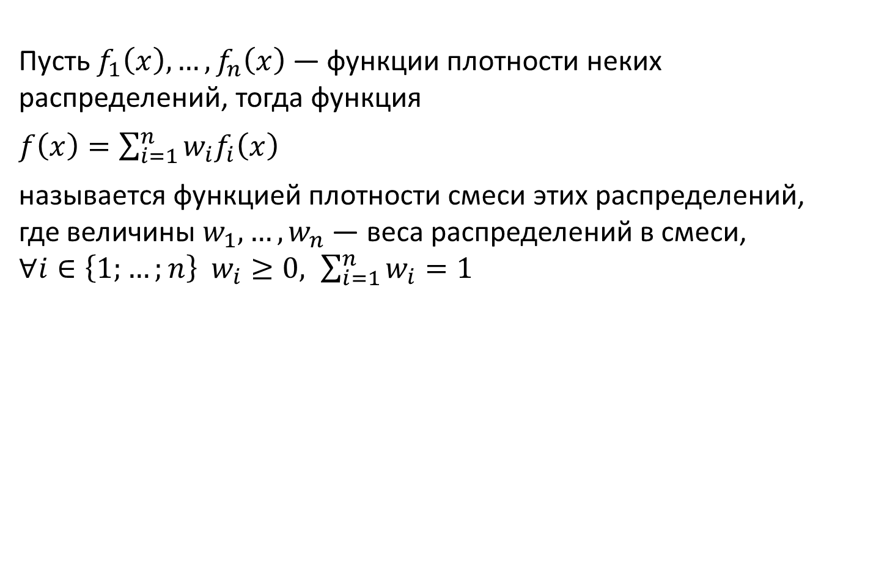
Смесь распределений
Пусть $f_{1}\left(x\right),…,f_{n}\left(x\right)$ — функции плотности неких распределений, тогда функция
$f\left(x\right)=\sum_{i=1}^{n}{w_{i}f_{i}\left(x\right)}$
называется функцией плотности смеси этих распределений,
где величины $w_{1},…,w_{n}$ — веса распределений в смеси,
$∀i∈\left\{1;…;n\right\} w_{i}≥0, \sum_{i=1}^{n}{w_{i}}=1$

Slide 11
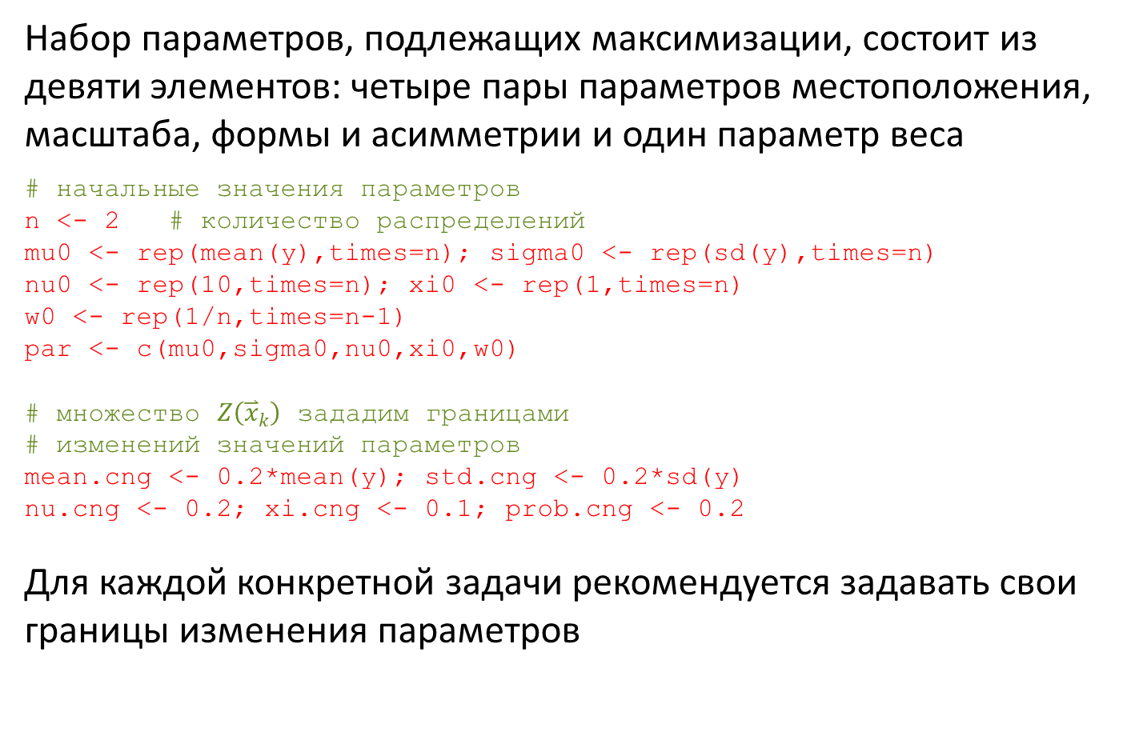
Начальные значения параметров
Набор параметров, подлежащих максимизации, состоит из девяти элементов: четыре пары параметров местоположения, масштаба, формы и асимметрии и один параметр веса
# начальные значения параметров
n <- 2 # количество распределений
mu0 <- rep(mean(y),times=n); sigma0 <- rep(sd(y),times=n)
nu0 <- rep(10,times=n); xi0 <- rep(1,times=n)
w0 <- rep(1/n,times=n-1)
par <- c(mu0,sigma0,nu0,xi0,w0)
# множество $Z\left({\overset{⃑}{x}}_{k}\right)$ зададим границами
# изменений значений параметров
mean.cng <- 0.2*mean(y); std.cng <- 0.2*sd(y)
nu.cng <- 0.2; xi.cng <- 0.1; prob.cng <- 0.2
Для каждой конкретной задачи рекомендуется задавать свои границы изменения параметров

Slide 12
Внешний цикл алгоритма
Внешний цикл служит для изменения «температуры»: от начального уровня до минимального
temp <- 10
min.temp <- 10^-3
N <- 125*n
while(temp > min.temp) {
### внутренний цикл ###
temp <- 0.95*temp
}

Slide 13
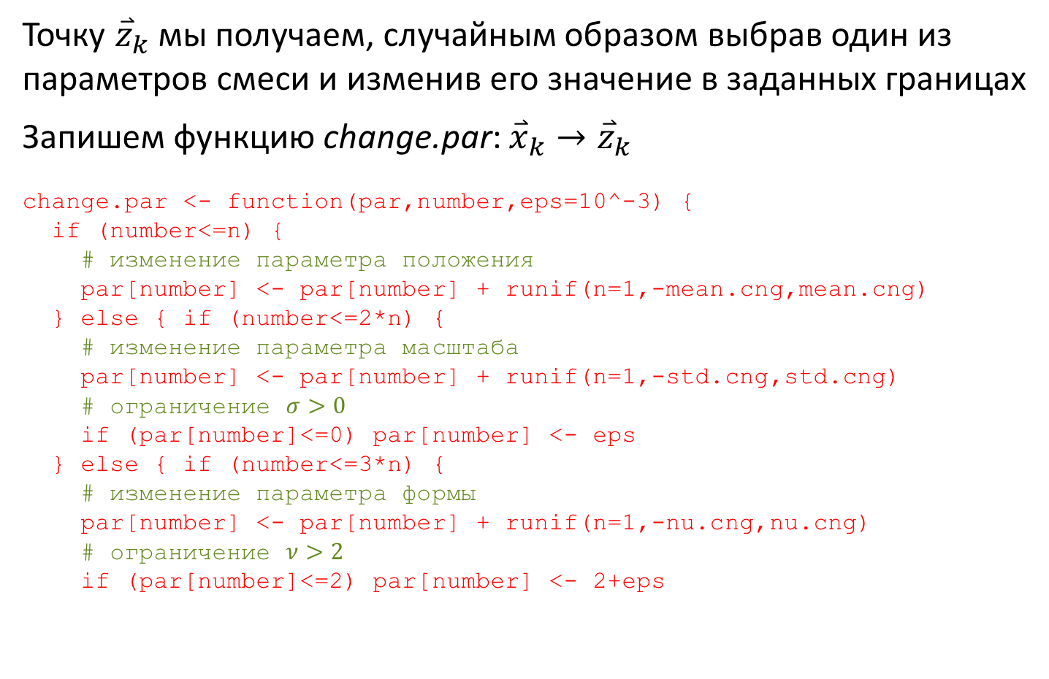

Внутренний цикл: выбор ${\overset{⃑}{z}}_{k}$
Точку ${\overset{⃑}{z}}_{k}$ мы получаем, случайным образом выбрав один из параметров смеси и изменив его значение в заданных границах
Запишем функцию change.par: ${\overset{⃑}{x}}_{k}→{\overset{⃑}{z}}_{k}$
change.par <- function(par,number,eps=10^-3) {
if (number<=n) {
# изменение параметра положения
par[number] <- par[number] + runif(n=1,-mean.cng,mean.cng)
} else { if (number<=2*n) {
# изменение параметра масштаба
par[number] <- par[number] + runif(n=1,-std.cng,std.cng)
# ограничение $σ>0$
if (par[number]<=0) par[number] <- eps
} else { if (number<=3*n) {
# изменение параметра формы
par[number] <- par[number] + runif(n=1,-nu.cng,nu.cng)
# ограничение $ν>2$
if (par[number]<=2) par[number] <- 2+eps

Slide 14
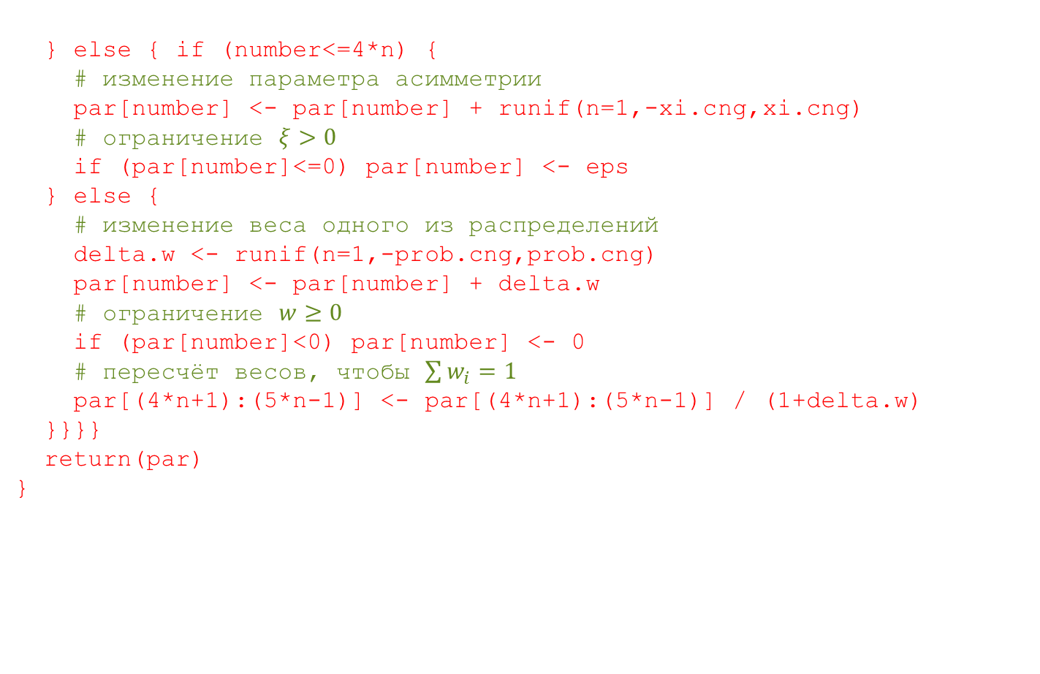
} else { if (number<=4*n) {
# изменение параметра асимметрии
par[number] <- par[number] + runif(n=1,-xi.cng,xi.cng)
# ограничение $ξ>0$
if (par[number]<=0) par[number] <- eps
} else {
# изменение веса одного из распределений
delta.w <- runif(n=1,-prob.cng,prob.cng)
par[number] <- par[number] + delta.w
# ограничение $w≥0$
if (par[number]<0) par[number] <- 0
# пересчёт весов, чтобы $\sum{w_{i}}=1$
par[(4*n+1):(5*n-1)] <- par[(4*n+1):(5*n-1)] / (1+delta.w)
}}}}
return(par)
}

Slide 15

Внутренний цикл: принимать ли ${\overset{⃑}{z}}_{k}$
Запишем логическую функцию, известную также как «критерий Метрополиса», определяющую принимать ли новые значения параметров
accept.new.par <- function(cur.energy,new.energy,temp) {
if (new.energy < cur.energy) return(TRUE)
if (temp == 0) return(FALSE)
prob <- exp(-(new.energy-cur.energy)/temp)
return( runif(n=1,0,1) < prob )
}
В качестве «энергии» в нашей задаче выступает отрицательное значение функции правдоподобия

Slide 16
Внутренний цикл: плотность смеси и функция правдоподобия
Плотность смеси есть средневзвешенное её компонент:
library(fGarch)
mix.dens <- function(x,par) {
# количество распределений
n <- (length(par)+1)/5
# веса распределений
wgt <- par[(4*n+1):(5*n-1)]
wgt[n] <- 1-sum(wgt[1:(n-1)])
# res — вектор значений плотности
res <- numeric(length(x))
for (i in 1:n) res <- res + wgt[i]*dsstd(x,mean=par[i],
sd=par[n+i],nu=par[2*n+i],xi=par[3*n+i])
return(res)
}
Отрицательная функция правдоподобия:
neg.llh <- function(par) -sum(log(mix.dens(y,par)))

Slide 17
Домашнее задание
Записать внешний и внутренний циклы алгоритма SANN, используя описанные ранее функции

Slide 18
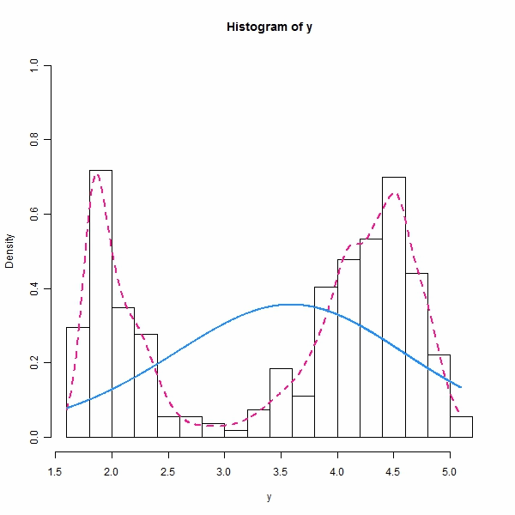
Подбор смеси: первое прохождение внутреннего цикла

Slide 19
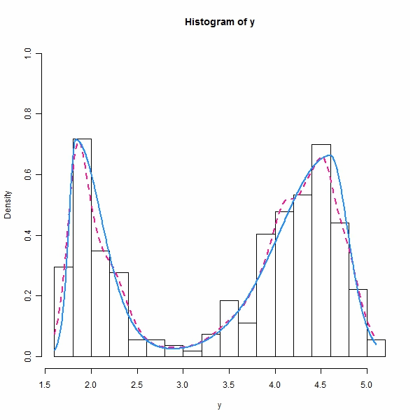
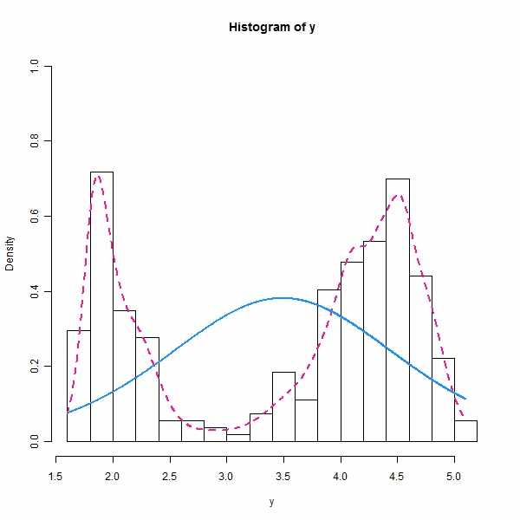
Подбор смеси: прохождение внешнего цикла

Slide 20
График плотности смеси

